Slide 1
TỔNG QUAN CHUNG – Phần 2

Slide 2
Tổng quan chung
Bits và Bytes
Màu sắc
Đồ họa 2D & 3D
Hình học cơ bản
Toán học trong
đồ họa máy tính

Slide 3
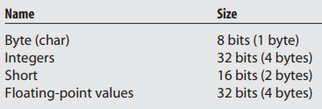
Bits và Bytes
Bit (Binary Digit)
Byte
Đơn vị thông tin nhỏ nhất, chỉ nhận giá trị 0 hoặc 1. Nó tương ứng với các trạng thái logic như True/False hay On/Off.
Tập hợp 8 bits, là đơn vị cơ sở để biểu diễn các kiểu dữ liệu như ký tự, màu sắc, hay giá trị số.
VD:
Một kênh màu (Red, Green hoặc Blue) thường được lưu bằng 1 byte
Giá trị 0 biểu thị không có cường độ
Giá trị 255 biểu thị cường độ tối đa

Slide 4
Mối quan hệ giữa số Bits và độ chính xác
Tốn nhiều bộ nhớ hơn
Tốn nhiều băng thông truyền dữ liệu hơn
Gây áp lực lên hiệu năng, đặc biệt trong - đồ họa thời gian thực
Càng nhiều bits thì độ chính xác càng cao
Đồ họa luôn là sự đánh đổi giữa độ chính xác và hiệu năng

Slide 5
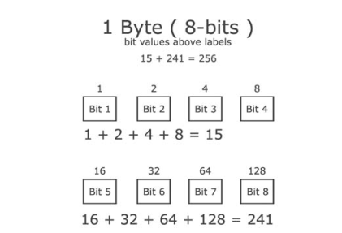
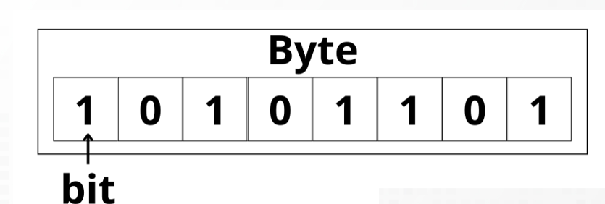
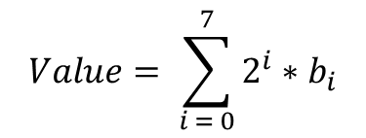
Bits và Bytes
$$Value= \sum_{i = 0}^{7}{2^{i}∗b_{i}}$$
= 2⁰ * 1 + 2¹ * 0 + 2² * 1 + 2³ * 1 + 2⁴ * 0 + 2⁵ * 1 + 2⁶ * 0 + 2⁷ * 1 = 173

Slide 6
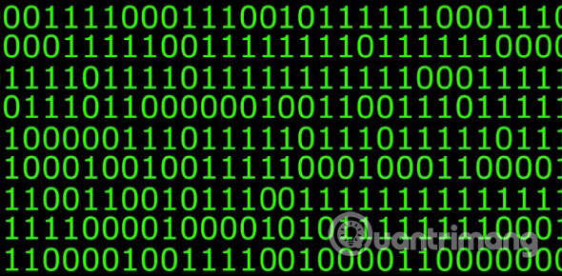
Biểu diễn số và Hệ cơ số
Hệ Nhị phân (Base-2)
Hệ nhị phân là hệ đếm cơ số 2, chỉ sử dụng hai chữ số 0 và 1
Máy tính sử dụng hệ nhị phân làm ngôn ngữ cơ bản.
Mỗi bit đại diện cho một lũy thừa của 2, tạo nên các giá trị số.

Slide 7
Biểu diễn số và Hệ cơ số
Hệ Nhị phân (Base-2)
Máy tính dung hệ nhị phân vì:
Phần cứng điện tử chỉ dễ dàng
phân biệt hai trạng thái:
Có điện/ Không có điện
Bật/ Tắt
Việc dung nhiều mức điện áp (như hệ thập phân) sẽ:
Phức tạp
Kém ổn định
Dễ sinh lỗi
Hệ nhị phân là lựa chọn đơn giản, bền vững và đáng tin cậy cho máy tính

Slide 8
Biểu diễn số và Hệ cơ số
Hệ Thập lục phân (Hexadecimal)
Hệ thập lục phân là hệ đếm cơ số 16, sử dụng Các chữ số từ 0 đến 9 và Các chữ cái từ A đến F (đại diện cho 10–15)
Hệ thập lục phân được dùng để biểu diễn các giá trị phức tạp một cách gọn gàng hơn
VD: Dùng để Biểu diễn màu sắc như màu trắng là 0xFFFFFF, đen là 0x000000.
Hexadecimal dễ đọc hơn nhị phân, đặc biệt khi làm việc với các giá trị lớn.

Slide 9
Mối quan hệ giữa Binary và Hexadicimal
1 chữ số hex = 4 bit nhị phân
VD: 1111₂ = F₁₆
0000₂ = 0₁₆
10101100₂ = AC₁₆
Hexadecimal chỉ là cách viết gọn và dễ đọc của Binary
Lập trình viên không phải đọc chuỗi bit dài và việc debug/đọc dữ liệu đồ họa trở nên dễ dàng hơn
Binary là ngôn ngữ của máy
Hexadecimal là ngôn ngữ trung gian cho con người
Đồ họa máy tính không chỉ là vẽ hình, mà là quản lý và biến đổi dữ liệu số

Slide 10
Màu sắc trong đồ họa máy tính

Slide 11

Pixel và màn hình raster
Pixel (picture element) là đơn vị nhỏ nhất của hình ảnh raster. Mỗi pixel chứa:
Màu sắc (RGB, RGBA)
Có thể có thông tin độ sâu hoặc alpha
Màn hình raster
Hầu hết màn hình hiện đại là raster display:
Hình ảnh được tạo từ lưới pixel
Ví dụ: 1920 × 1080 = hơn 2 triệu pixel
Trong đồ họa 2D:
Mỗi pixel được vẽ trực tiếp lên framebuffer

Slide 12
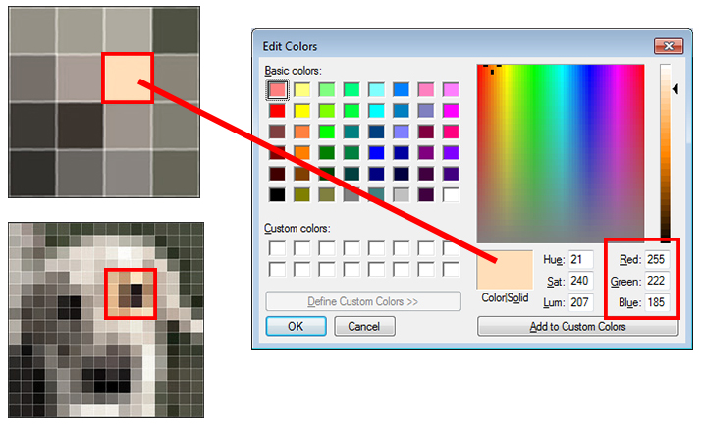
Biểu diễn về màu sắc trong đồ họa máy tính
Trong đồ hoạ máy tính, màu sắc là tập hợp các giá trị số được lưu trữ và xử lý bởi phần cứng
Mỗi pixel trên màn hình được gán 1 giá trị màu, và giá trị này được xác định bởi mô hình màu

Slide 13
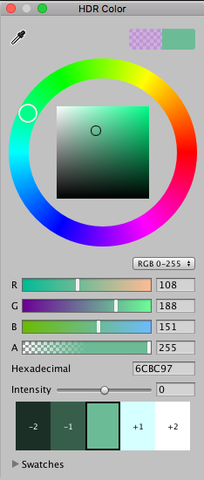
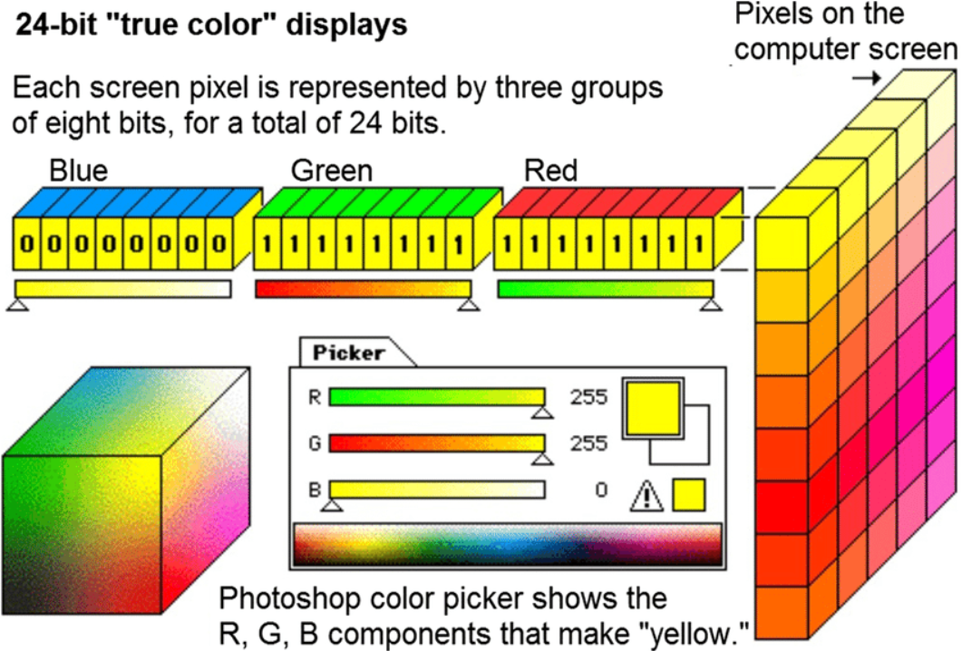
Cách biểu diễn dữ liệu màu sắc
https://www.researchgate.net/figure/In-the-RGB-color-space-each-pixel-24-bits-is-represented-by-Red-Green-and-Blue-of_fig3_356729886

Slide 14
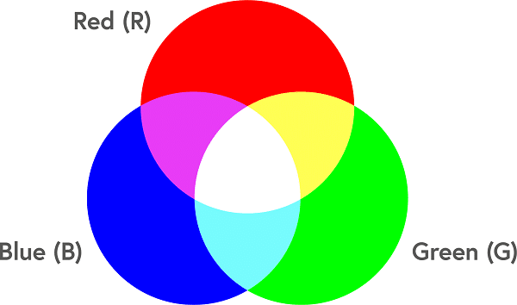
Mô hình màu RGB
Mô hình RGB dựa trên trộn màu ánh sáng (additive color model), gồm ba thành phần:
R (Red – đỏ)
G (Green – xanh lá)
B (Blue – xanh dương)
Mỗi màu được tạo ra bằng cách:
Trộn ba thành phần R, G, B với các cường độ khác nhau

Slide 15
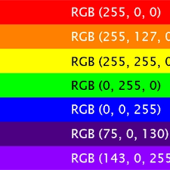
Biểu diễn RGB bằng số
Thông thường:
Mỗi kênh màu dùng 1 byte (8 bit)
Giá trị từ 0 đến 255)
Tổng số màu có thể biểu diễn: 256^3 = 16.777.216 màu
Ví dụ:
(255, 0, 0) → đỏ thuần
(0, 255, 0) → xanh lá
(0, 0, 255) → xanh dương
(255, 255, 255) → trắng
(0, 0, 0) → đen

Slide 16
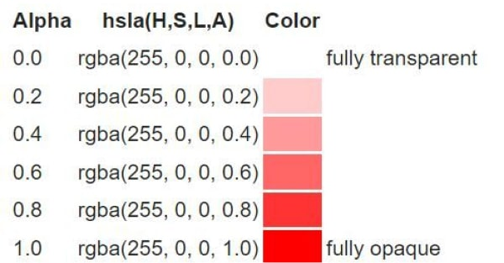
Alpha Channel – Kênh trong suốt
Khái niệm
Ngoài RGB, một pixel thường có thêm:
Alpha (A): độ trong suốt
RGBA:
R, G, B: màu
A: mức độ hiển thị (0 = trong suốt, 1 hoặc 255 = đục)

Slide 17
Ứng dụng Alpha
Sprite 2D
UI
Particle effect
Particle effect

Slide 18
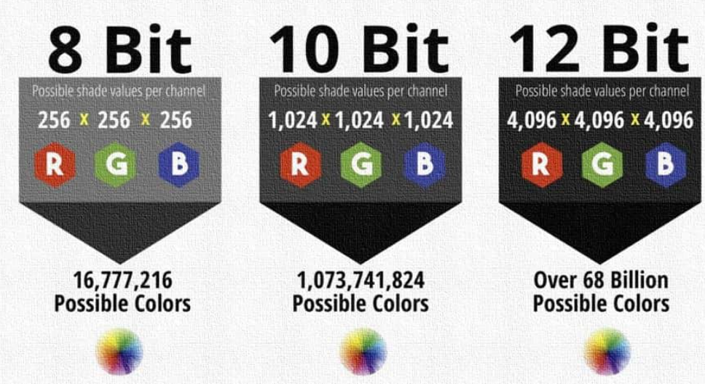
Cách biểu diễn dữ liệu màu sắc
4 Kênh RGBA
8-bit (LDR)
10-bit trở lên (HDR)
Chuẩn phổ biến trong game hiện nay, bao gồm R, G, B và kênh Alpha (A) để quy định độ trong suốt.
Giới hạn giá trị màu từ 0-255 cho mỗi kênh (tương ứng với một biến unsigned char), thường dùng trong đồ họa thông thường
Có thể thể hiện được rất nhiều sắc độ khác nhau, dùng trong đồ họa chất lượng rất cao

Slide 19
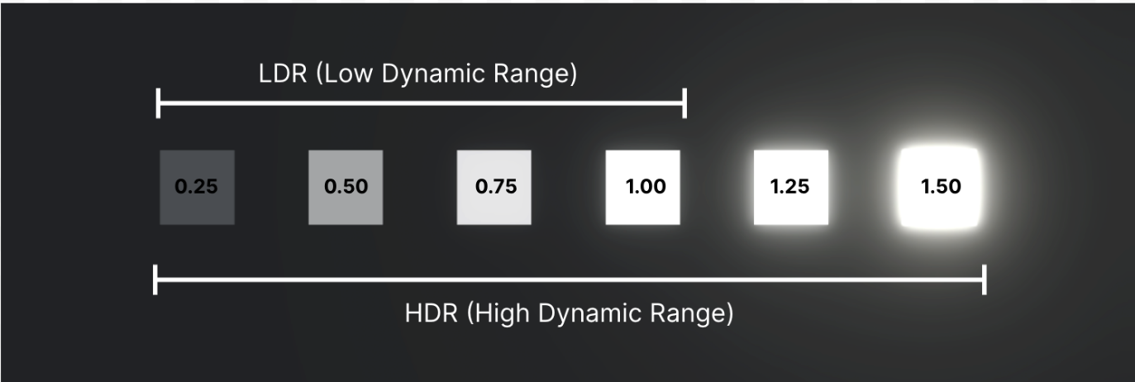
LDR – Low Dynamic Range
Khái niệm LDR
Hạn chế của LDR
Là cách biểu diễn màu truyền thống:
Giá trị màu bị giới hạn trong khoảng 0–255
Không biểu diễn được cường độ ánh sáng vượt ngưỡng này
Ánh sáng thực tế có dải cường độ rất rộng
LDR không thể mô phỏng:
Ánh sáng mặt trời chói
Hiệu ứng bloom tự nhiên
Sự thích nghi của mắt người
Hệ quả là hình ảnh thiếu chiều sâu ánh sáng

Slide 20

HDR - High Dynamic Range
HDR ra đời để:
Trong HDR
Mô phỏng ánh sáng gần với thực tế hơn
Lưu trữ giá trị màu lớn hơn 1.0
Màu không còn bị giới hạn 0–255
Thường dùng floating-point (số thực)
Ví dụ:
Ánh sáng mặt trời có thể có giá trị: (5.0, 4.8, 4.6)
Đèn yếu: (0.2, 0.2, 0.2)
Những giá trị này không thể lưu bằng LDR

Slide 21

Low Dynamic Range và High Dynamic Range
Dải màu HDR cho phép thể hiện tốt độ chi tiết ở các vùng sáng và vùng tối hơn LDR
Việc xử lý màu sắc HDR cũng tăng áp lực lên hệ thống máy tính
https://www.researchgate.net/publication/281965036_HDR_Image_Artifact_Copensation

Slide 22
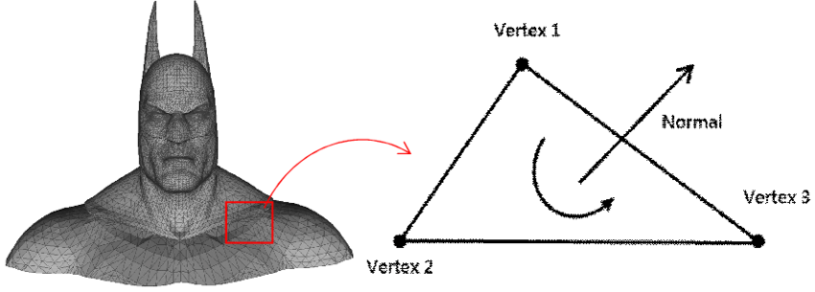
Model 3D
❓ Vì sao tam giác được dùng nhiều nhất trong đồ họa game?
Luôn đồng phẳng: Ba điểm luôn tạo thành một mặt phẳng duy nhất, giúp tính toán và render dễ dàng.
Dễ nội suy: Đơn giản để tính toán các giá trị màu, ánh sáng, và texture trên bề mặt.
GPU xử lý nhanh: Các GPU hiện đại được tối ưu hóa để xử lý hàng tỷ tam giác mỗi giây, đảm bảo hiệu suất cao.
Tam giác hóa: Mọi polygon (đa giác) đều có thể được chia nhỏ thành các tam giác (tam giác hóa).

Slide 23


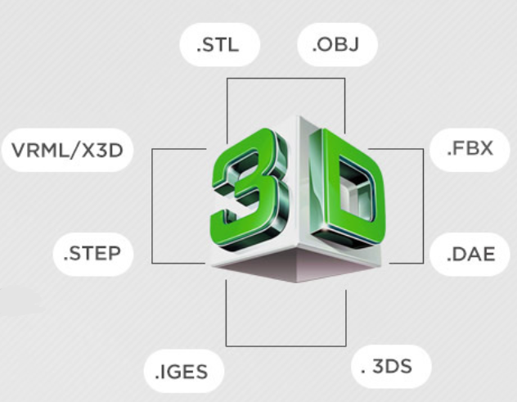
Cấu trúc dữ liệu Model 3D
Vertices (Đỉnh)
Các điểm trong không gian 3D xác định vị trí của các góc của tam giác.
Tập hợp Tam giác
Một Mesh được định nghĩa bởi một tập hợp các tam giác, mỗi tam giác lại được tạo thành từ ba đỉnh (Vertices).
Được sắp xếp theo chiều ngược kim đồng hồ (Counter Clockwise)
Một số định dạng file 3D

Slide 24
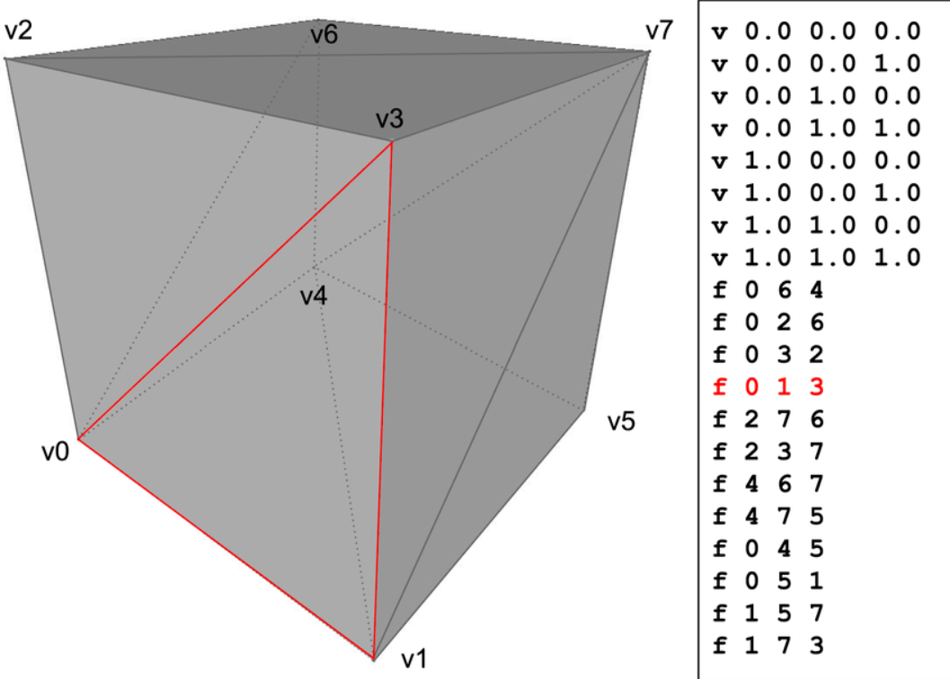
Cấu trúc dữ liệu Model 3D
Định dạng file OBJ
https://en.wikipedia.org/wiki/Wavefront_.obj_file

Slide 25




Vertex – Điểm có Dữ liệu
Trong đồ họa 3D, một Vertex không chỉ là một điểm trong không gian mà còn mang theo nhiều thông tin quan trọng khác.
Position (Vị trí)
Normal (Pháp tuyến)
1
2
Vector chỉ hướng vuông góc với bề mặt tại đỉnh, quyết định cách ánh sáng tương tác với vật thể.
Tọa độ (X, Y, Z) của đỉnh trong không gian 3D.
4
3
Texture Coordinate
Color (Màu sắc)
Tọa độ (U, V) chỉ ra cách texture sẽ được ánh xạ
lên bề mặt vật thể.
Màu sắc riêng biệt được gán cho đỉnh
❓ Nếu thiếu normal, điều gì xảy ra?

Slide 26
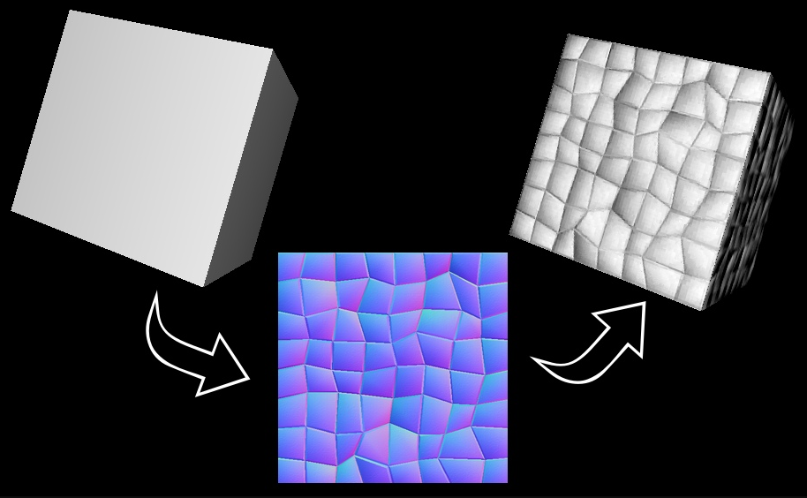

❓ Nếu thiếu normal, điều gì xảy ra?
Nếu thiếu thông tin normal, vật thể sẽ không thể phản ứng đúng với ánh sáng, dẫn đến bề mặt trông phẳng lì, không có chiều sâu và không chân thực.
Vertex là đầu vào chính của vertex shader, nơi các thuộc tính của đỉnh được xử lý.
Mỗi thuộc tính thêm vào cho vertex sẽ làm tăng bộ nhớ và băng thông cần thiết.
Đây là một trade-off quan trọng giữa chất lượng hình ảnh và hiệu suất.

Slide 27
Đồ họa 2D và Đồ họa 3D

Slide 28
Đồ họa 2D – Đồ họa 2 chiều
Khái niệm
Đồ họa 2D là hệ thống biểu diễn hình ảnh trên mặt phẳng hai chiều, sử dụng:
Trục x (ngang)
Trục y (dọc)
Không có chiều sâu (z), do đó:
Mọi đối tượng đều nằm trên mặt phẳng phẳng
Không có phối cảnh thực

Slide 29
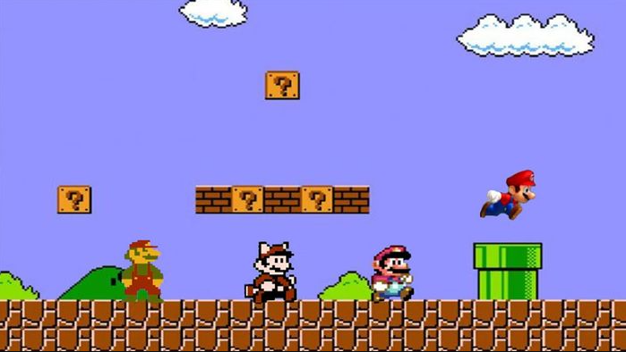
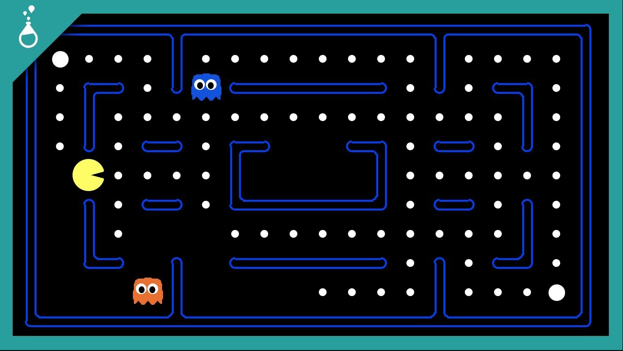
Đồ Họa 2D trong game
Đồ họa 2D là nền tảng của nhiều tựa game kinh điển và vẫn giữ vững vị thế trong ngành công nghiệp game hiện đại. Nó tập trung vào việc tạo ra hình ảnh trên một mặt phẳng, mang lại phong cách nghệ thuật độc đáo và trải nghiệm chơi game riêng biệt.
Đặc Điểm Đồ Họa 2D
Làm việc trong không gian 2 chiều (chiều rộng và chiều cao).
Không có chiều sâu thật sự, các đối tượng được sắp xếp theo lớp để tạo cảm giác gần/xa.
Các trò chơi 3D cũng không thể tách rời đồ họa 2D

Slide 30



Khái niệm về Sprite
Sprite là một khái niệm trung tâm trong đồ họa 2D, là các hình ảnh đại diện cho từng phần tử trong game nhân vật, vật thể hoặc môi trường. Các hoạt ảnh của sprite được lưu dưới dạng các Sprite Sheet giúp game 2D trở nên sống động và tăng tính tương tác.
Đại Diện Nhân Vật
Vật Thể & Môi Trường
Linh Hoạt Biến Đổi
Sprite thường được dùng để hiển thị các nhân vật chính và phụ, với nhiều tư thế và hoạt ảnh khác nhau.
Các vật phẩm, chướng ngại vật, hoặc các yếu tố môi trường tĩnh và động cũng được tạo từ sprite.
Sprite có thể được di chuyển, thay đổi kích thước (scale) và xoay (rotate) để tạo ra các hiệu ứng hình ảnh và tương tác đa dạng trong game.
Notes:
Sprite được cho là Linh Hồn Của Đồ Họa 2D

Slide 31
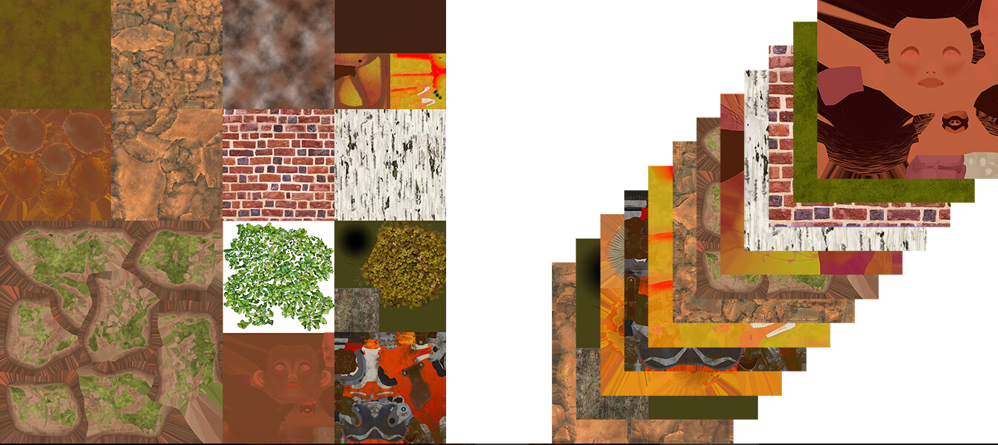
Sprite Sheet
Sprite sheet là một hình ảnh lớn chứa nhiều Sprite nhỏ bên trong, mỗi một sprite có mục đích sử dụng khác nhau
Nhỏ gọn, tiết kiệm dung lượng
Tối ưu trong quá trình đọc
Có rất nhiều ứng dụng trong thiết kế và phát triển game

Slide 32
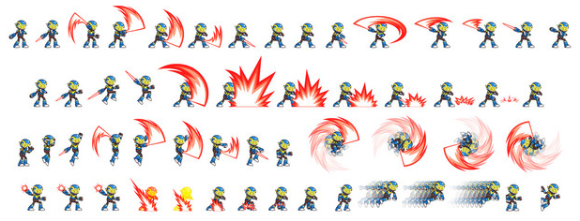
Sprite Sheet - Animation 2D
Sprite sheet lưu trữ một chuỗi các sprite liên tiếp nhau của một hoạt ảnh 2D cùng một hình ảnh. Mỗi sprite sẽ tương ứng với một frame của hoạt ảnh.

Slide 33
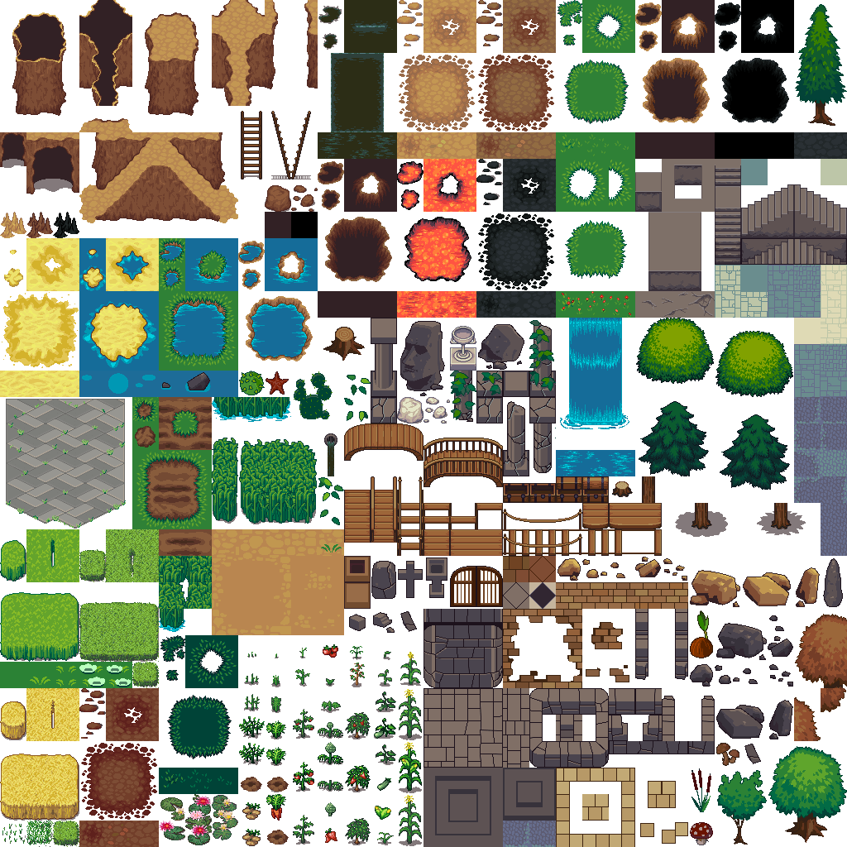
Sprite Sheet - Tile và Background
Kỹ thuật Tile và Background là nền tảng cho việc xây dựng môi trường trong game 2D, giúp tối ưu hóa tài nguyên và tạo ra những thế giới rộng lớn một cách hiệu quả.
Sử dụng ảnh lặp (tiles): Các mảnh hình ảnh nhỏ (tiles) được sắp xếp cạnh nhau để tạo thành các cấu trúc lớn hơn như tường, sàn nhà, hoặc địa hình.
Tiết kiệm bộ nhớ: Thay vì vẽ toàn bộ background dưới dạng một hình ảnh lớn, việc tái sử dụng các tiles nhỏ giúp giảm đáng kể lượng bộ nhớ cần thiết.
Phổ biến trong game cổ điển và casual: Kỹ thuật này đã được sử dụng rộng rãi trong các game NES, SNES và vẫn rất hữu ích cho các game indie và di động hiện đại.
“Không phải game đơn giản thì là 2D, và không phải game 2D thì đơn giản.”
Notes:
Tile và Background: Xây Dựng Thế Giới 2D
Câu nói này nhấn mạnh rằng đồ họa 2D không đồng nghĩa với gameplay đơn giản. Nhiều game 2D có chiều sâu chiến thuật và câu chuyện phức tạp, chứng minh rằng sự lựa chọn đồ họa không quyết định đến độ phức tạp của trải nghiệm.

Slide 34
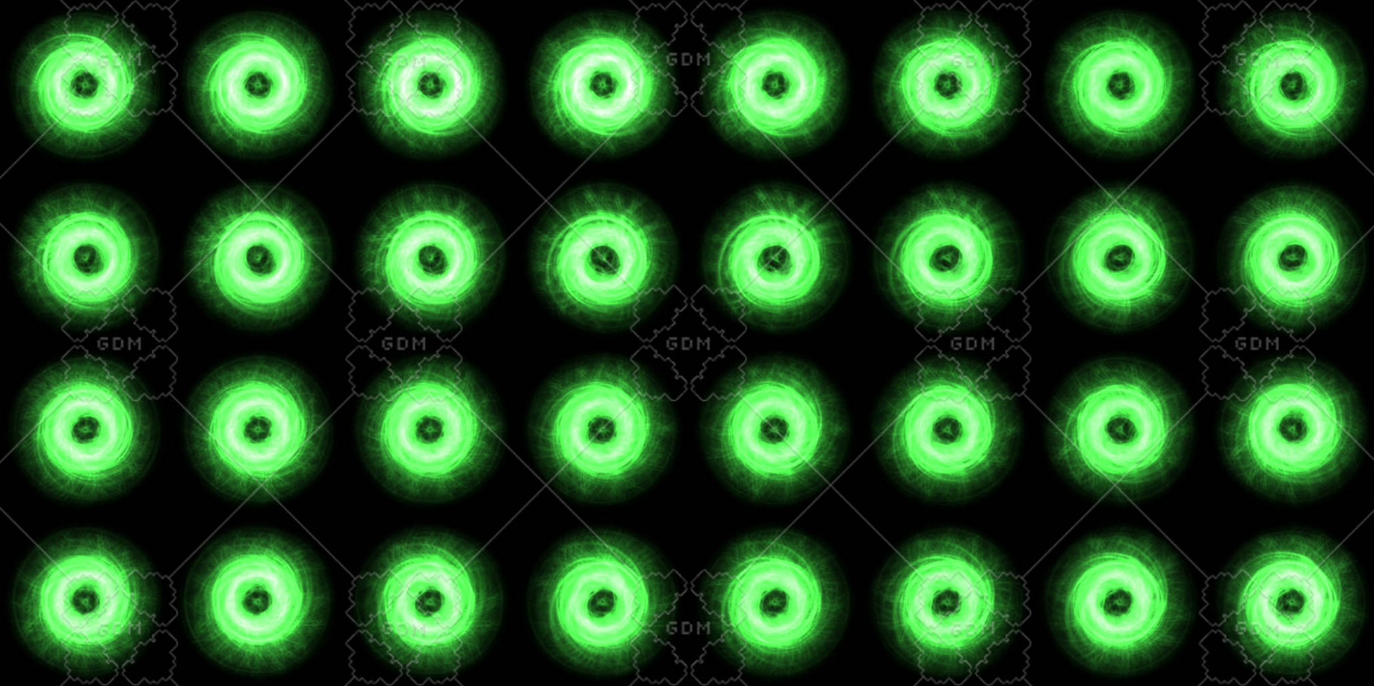
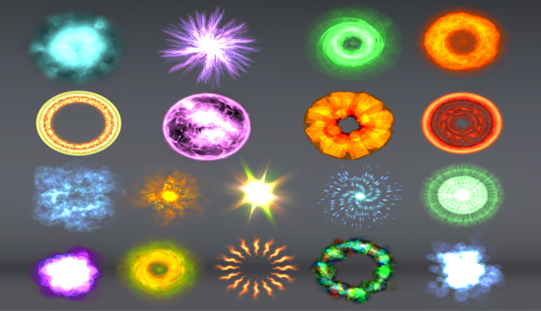
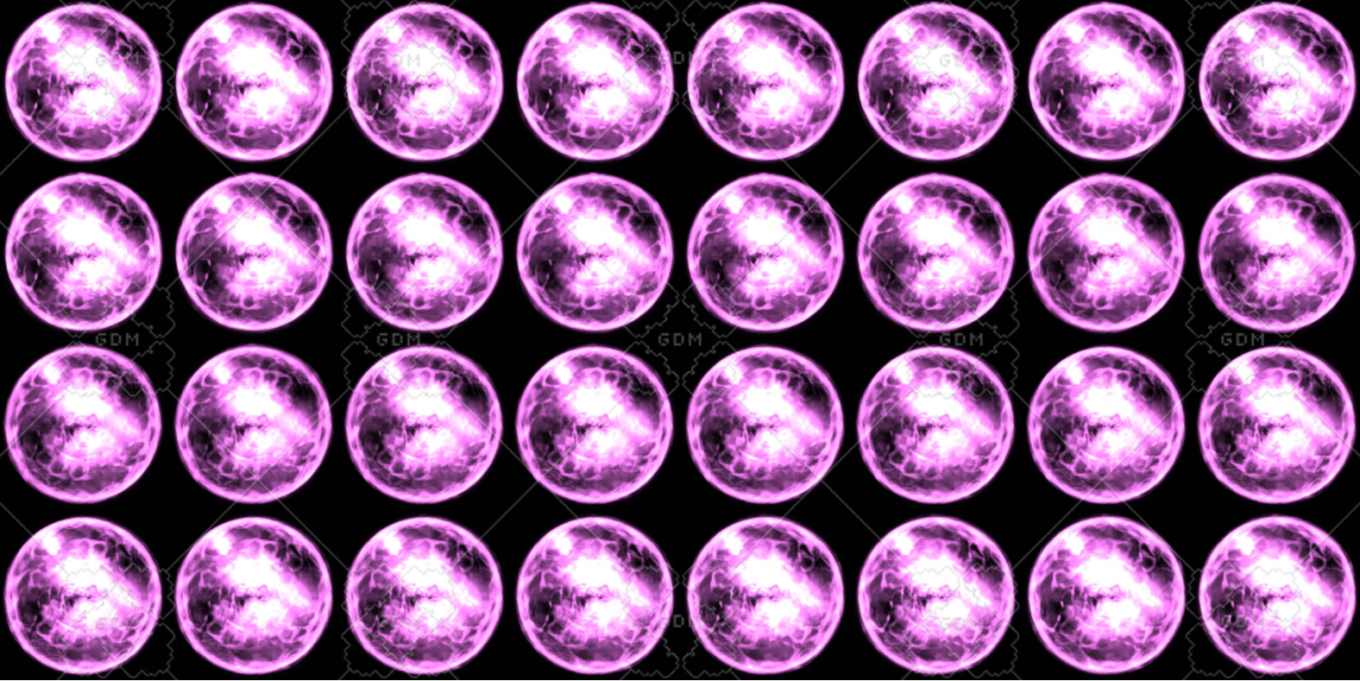
Sprite Sheet – VFX, Partical System

Slide 35
ĐỒ HỌA 3D
Khái niệm
Đồ họa 3D là phương pháp biểu diễn đối tượng trong không gian ba chiều, sử dụng ba trục:
X – chiều ngang
Y – chiều dọc
Z – chiều sâu
Không giống 2D, đồ họa 3D:
Không hiển thị trực tiếp
Phải chiếu (project) lên màn hình 2D
3D graphics là nghệ thuật đánh lừa thị giác thông qua toán học.

Slide 36
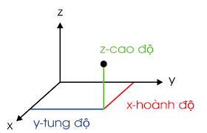
Không gian tọa độ 3D
Hệ tọa độ Descartes 3D
Mỗi điểm được xác định bởi (x, y, z)
Dùng cho:
Vị trí đỉnh (vertex)
Vị trí đối tượng
Camera và ánh sáng

Slide 37



Đồ Họa 3D trong Game
Đồ họa 3D đã cách mạng hóa ngành công nghiệp game, mang đến những trải nghiệm hình ảnh sống động, chân thực và khả năng tương tác sâu sắc mà đồ họa 2D khó lòng sánh được. Từ những tựa game bắn súng góc nhìn thứ nhất đến các thế giới mở rộng lớn, 3D graphics đã định hình lại cách chúng ta chơi và trải nghiệm game.
Không Gian 3D
Sử dụng các mô hình toán học trong không gian 3 chiều: Các vật thể được xây dựng từ lưới đa giác (polygon mesh) trong hệ tọa độ X, Y, Z, cho phép biểu diễn các đối tượng với chiều sâu và khối lượng.
Cho phép người chơi thay đổi góc nhìn tự do: Khả năng xoay camera, di chuyển trong môi trường 3D mang lại cảm giác
nhập vai và kiểm soát cao hơn.
Tạo ra sự chân thực nhờ ánh sáng và đổ bóng động: Hệ thống chiếu sáng và đổ bóng phức tạp mô phỏng thế giới
thực, tăng tính thẩm mỹ và độ tin cậy của hình ảnh.

Slide 38
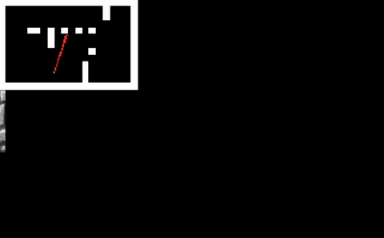
HIỂN THỊ HÌNH ẢNH 3D TRÊN MÀN HÌNH 2D
Dựa vào khoảng cách từ camera đến các đối tượng 3D để vẽ lại hình ảnh 3D trên màn hình
RayTracing, Rasterization

Slide 39
Hình học và các hình khối cơ bản

Slide 40
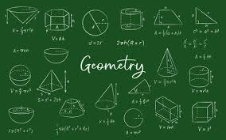
Hình học (Geometry) trong đồ họa máy tính
Trong đồ họa máy tính, hình học dùng để mô tả hình dạng và cấu trúc không gian của đối tượng
Hình học không mô tả màu sắc hay ánh sáng, mà chỉ tập trung vào:
Vị trí
Hình dạng
Kích thước
Quan hệ không gian giữa các phần tử

Slide 41
Các hình khối cơ bản Primitives
Primitive là đơn vị hình học cơ bản nhất mà hệ thống đồ họa có thể xử lý trực tiếp.
Mọi đối tượng phức tạp đều được xây dựng từ tập hợp các primitive.
Trong hệ thống đồ họa, GPU:
Không hiểu “đối tượng”
Không hiểu “mô hình”
Chỉ xử lý primitive

Slide 42
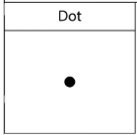
Điểm (Point)
Point biểu diễn một vị trí trong không gian
Không có kích thước
Không có diện tích
- Trong thực tế hiển thị:
Một point thường được vẽ thành một pixel
- Point là:
Thành phần cơ bản nhất
Cơ sở để xây dựng line và polygon

Slide 43
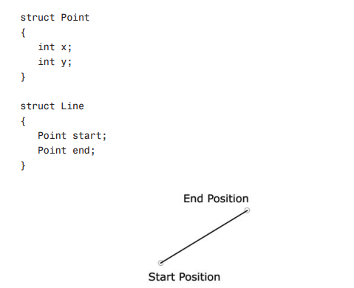
Đoạn thẳng (Line)
Line được xác định bởi hai point
Biểu diễn một đoạn thẳng trong không gian
- Line:
Có chiều dài
Không có diện tích
- Trong đồ họa:
Line thường dùng cho:
Wireframe
Minh họa hình học
Không phù hợp để biểu diễn bề mặt vật thể

Slide 44
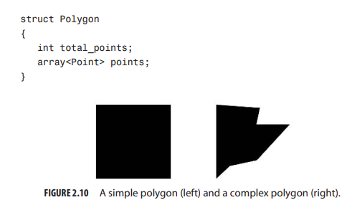
Đa giác (Polygon)
Polygon là:
Một tập hợp các line khép kín
Tạo thành một bề mặt phẳng
Polygon có:
Diện tích
Hướng (orientation)

Slide 45
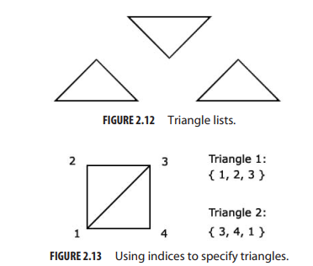
Tam giác (Triangle)
Triangle được tạo từ ba point
Ba point luôn xác định một mặt phẳng
Triangle không bị suy biến hình học như polygon nhiều cạnh
Do đó:
Triangle là primitive ổn định
Triangle là nền tảng của render 3D

Slide 46
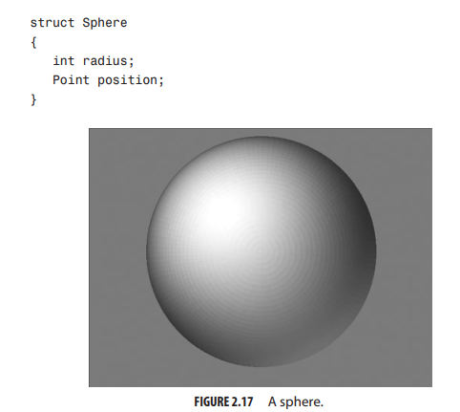
Hình cầu (Sphere) và hình hộp (Boxs)
- Một sphere được xác định bởi:
Tâm (center point)
Bán kính (radius)
- Về mặt hình học:
Mọi điểm trên bề mặt sphere
đều cách tâm một khoảng bằng bán kính
- Sphere là đối tượng:
Đối xứng theo mọi hướng
Không phụ thuộc vào hướng quay
Notes:
Sphere rất dễ xử lý về mặt toán học
Không cần quan tâm đến:
Góc quay
Hướng của đối tượng
Do đó, sphere thường được dùng làm:
Đối tượng hình học đơn giản
Đại diện gần đúng cho các hình dạng phức tạp

Slide 47
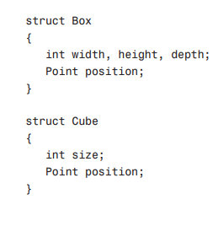
Hình hộp (Boxs)
- Một box là đối tượng hình học:
Có sáu mặt phẳng
Các mặt vuông góc với nhau
- Trong đồ họa, box thường được hiểu là:
Hình hộp chữ nhật (rectangular box)
Notes:
sphere và box thường được dùng để:
Đơn giản hóa hình học phức tạp
Làm đối tượng trung gian trong xử lý hình học
Giảm chi phí tính toán trong các phép kiểm tra

Slide 48
Các khái niệm toán học
trong đồ họa máy tính

Slide 49
MỘT SỐ NHÁNH TOÁN HỌC QUAN TRỌNG
Một số nhánh toán học quan trọng có nhiều ứng dụng
Đại số tuyến tính (Linear Algebra)
Hình học (Geometry)
Toán rời rạc (Discrete Mathematics)
Xác suất thống kê (Probabilities and Statistics)
Giải tích (Calculus)

Slide 50
VECTOR

Slide 51
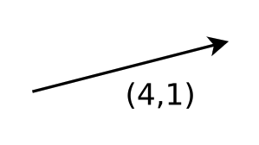
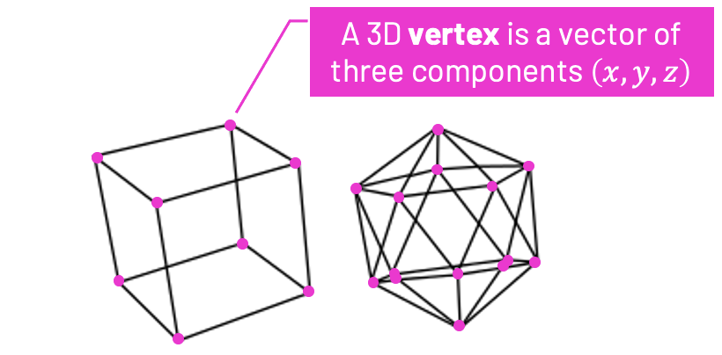
Vector
Là đối tượng toán học cơ bản được sử dụng trong hầu hết các game và game engine
Phần lớn các vector trong lập trình game là 2D (x,y), 3D (x,y,z), trong một số trường hợp đặc biệt là 4D (x,y,z,w).

Slide 52
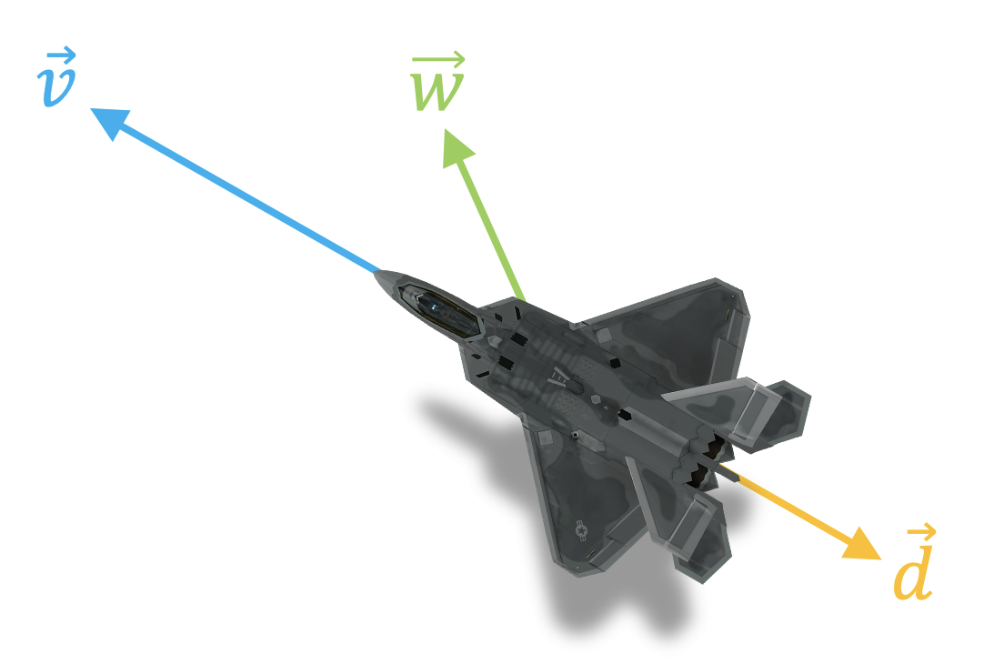
Vector
Dùng để biểu diễn một lực, vận tốc, gia tốc, ma sát,... của đối tượng trong thế giới game
Dễ thực hiện các phép cộng, trừ, nhân vô hướng,...

Slide 53
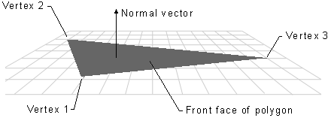
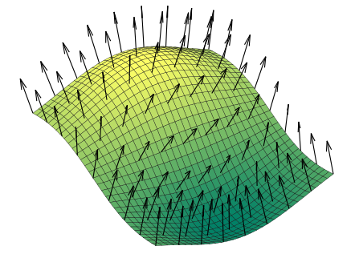
Vector
Còn được sử dụng để biểu diễn các bề mặt 3D. Trong đó mỗi phần tử của bề mặt là một đa giác, mỗi đa giác này có một normal vector biểu diễn hướn của bề mặt

Slide 54
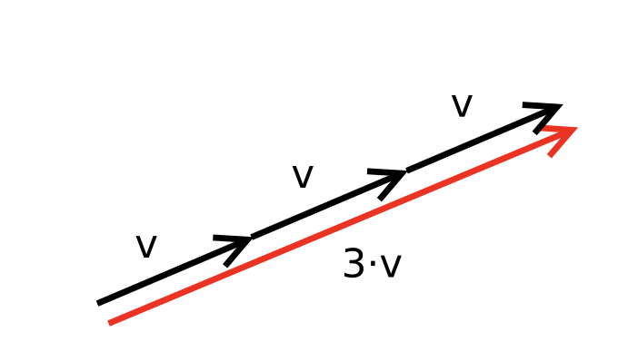
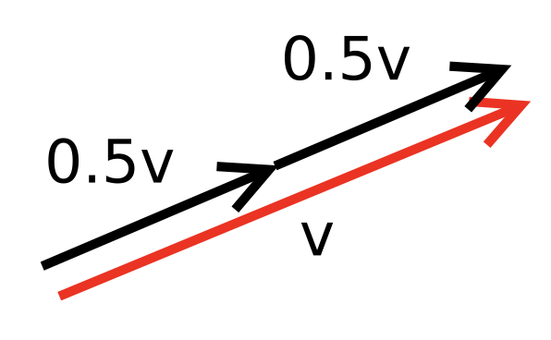
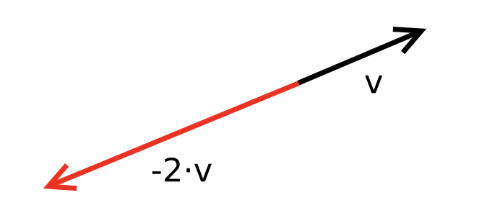
Vector
The
Phép nhân
Tăng giảm độ lớn vector (scaling)
Đảo hướng vector (xoay 180 độ)

Slide 55
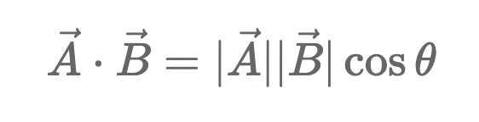
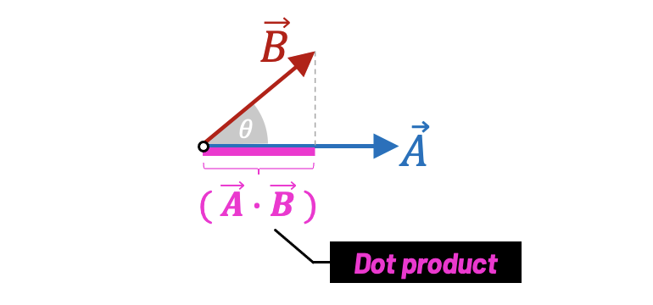
Tích vô hướng Dot - Product
Tích vô hướng
Được sử dụng để tính độ dài của một vector khi chiếu lên một vector khác
Được sử dụng để so sánh về hướng giữa 2 vector:
Cùng hướng nếu tích > 0
Vuông góc nếu tích = 0
Ngược hướng nếu tích < 0

Slide 56
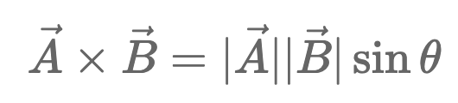
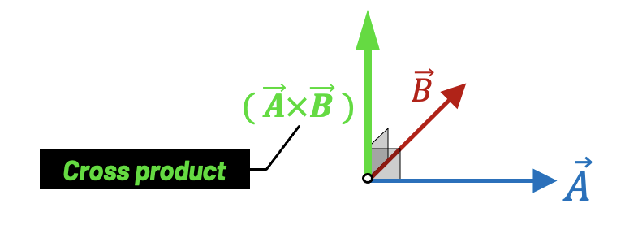
Tích có hướng (Cross – Product)
Dùng để tính vector pháp tuyến của mặt phẳng được đại diện bởi 2 vector cho trước.
Tập các vector pháp tuyến sử dụng để biều diễn các bề mặt cong.

Slide 57
MA TRẬN

Slide 58
CÁC ỨNG DỤNG
Là công cụ được sử dụng rất rộng rãi trong game, cụ thể:
- Phép chiếu, chuyển vị, tỉ lệ cho các đối tượng hình
- Thực hiện phép xoay đối tượng trong không gian
- Chuyển đổi các hệ màu
- Tạo dữ liệu mật mã

Slide 59
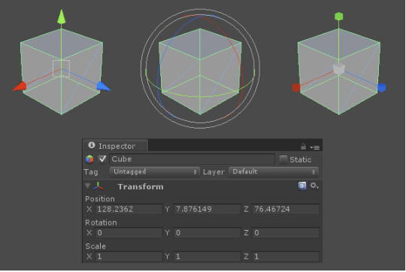
CÁC ỨNG DỤNG

Slide 60
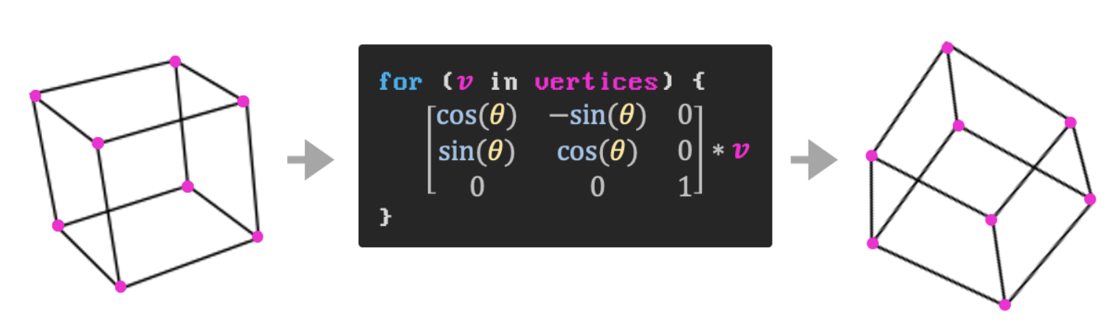
PHÉP XOAY
The
Nhân từng đỉnh của vật thể với ma trận biển đổi (rotate, scale, translate) để tính toán tọa độ mới của đỉnh

Slide 61
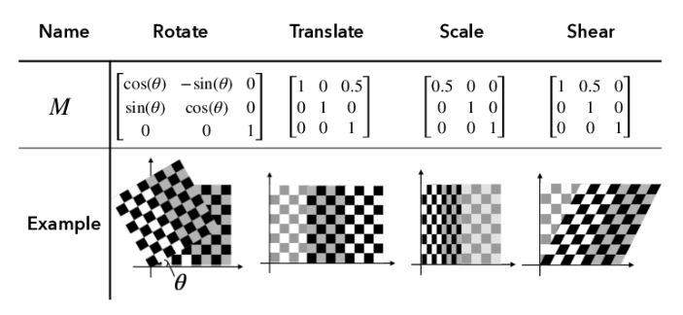
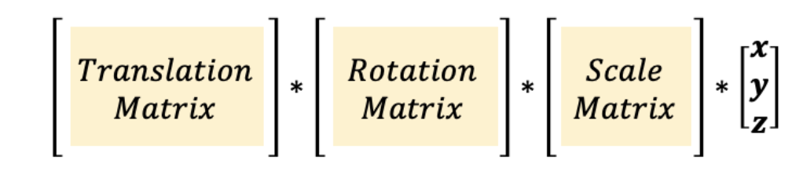
ỨNG DỤNG PHÉP BIỂN ĐỔI AFFINE
The
3 ứng dụng chính: Xoay (rotation), tỉ lệ (scale), chuyển vị (translation)

Slide 62


BIỂU DIỄN SỰ CHUYỂN ĐỔI TRỤC TỌA ĐỘ
The
Là tập hợp các phép xoay, dịch chuyển và tỉ lệ để chuyển đổi đối tượng giữa 2 không gian toạ độ.
Được sử dụng bởi các engines

Slide 63
4. HÌNH HỌC

Slide 64




ỨNG DỤNG CỦA HÌNH HỌC
Được ứng dụng nhiều để xử lý các va chạm giữa các đối tượng trong thế giới game
Để sinh các màn chơi có yếu tố đồ hoạ
...

Slide 65




ĐƯỜNG THẲNG, ĐA GIÁC LỒI – LÕM
Đa giác lồi (convex) là đa giác có thể vẽ một đường thẳng bất kỳ (trừ cạnh và đường đi qua góc
Ngược lại, nếu chỉ cần có 1 đường thẳng cắt đa giác ở nhiều hơn 2 điểm sẽ được gọi là đa giác lõm (non-convex hoặc concave)

Slide 66
5. GIẢI TÍCH

Slide 67

MÔ PHỎNG VẬT LÝ
Giải tích được sử dụng rất nhiều trong mô phỏng các cơ chế vật lý. Ví dụ, tích phân được sử dụng để ước tính vị trí tiếp theo của các đối tượng game ở các khung hình tiếp theo dựa trên gia tốc và vận tốc của chúng.

Slide 68


VẼ CÁC ĐƯỜNG CONG
Các hàm Splin (Spline) để vẽ các đường cong dựa trên các đường gấp khúc như Font chữ hoặc đường di chuyển của NPC.
Các đường cong phổ biến được sử dụng trong phát triển game như Catmull-Rom, Bezier và B-Spline.

Slide 69

XỬ LÝ ÂM THANH, HÌNH ẢNH
Bất kỳ phương pháp xử lý tín hiệu số nào đều phải ứng dụng giải tích. Ví dụ điển hình là Biến đổi Fourier (Fourier transforms). Kỹ thuật này được dùng cho rất nhiều ứng dụng trong xử lý tín hiệu trong miền tần số (lọc nhiễu, trộn,...).

Slide 70
6. TOÁN RỜI RẠC

Slide 71

ỨNG DỤNG CỦA TỔ HỢP
Các bài toán đề cập đến như là : bài toán đếm, bài toán liệt kê, bài toán tồn tại, nguyên lý Dirichlet, nguyên lý cực hạn. Sau đó còn có tổ hợp, chỉnh hợp, hoán vị, số Sterling, số Catalan,... Các lý thuyết tổ hợp là nền tảng cho lý thuyết tính toán, độ phức tạp, ...

Slide 72

ỨNG DỤNG CỦA LÝ THUYẾT ĐỒ THỊ
Toán rời rạc sẽ đề cập tới khái niệm đồ thị, những loại đồ thị khác nhau, các thuật toán trên đồ thị ( DFS, BFS, tìm đường đi ngắn nhất, thuật toán tham lam...), những bài toán có thể giải trên đồ thị ( hay mô hình hóa chúng bằng đồ thị để giải quyết), ứng dụng của đồ thị vào các bài toán thực tế ( như là sắp xếp lịch thi, ghép cặp, tìm đường đi ngắn nhất,...)

Slide 73
7. XÁC SUẤT THỐNG KÊ

Slide 74
ỨNG DỤNG CỦA XÁC SUẤT THỐNG KÊ
Cải thiện trải nghiệm người dùng:
Tính đổi mới (Innovation): Sử dụng xác suất để tạo ra các trải nghiệm chơi độc đáo và sáng tạo. Nó cũng đồng thời làm cho game có chiều sâu và phức tạp hơn, mang đến trải nghiệm tươi mới và thách thức cho người chơi.
Khả năng chơi lại (Replayabilities): Trong quá trình chơi, người chơi sẽ gặp các tổ hợp mới, giữ cho game cuốn hút trong một quá trình dài từ đó tăng khả năng giữ chân người chơi (player retention) và truyền miệng đến người chơi mới (word-of-mouth recommendations).
Chiều sâu chiến thuật (Strategic Depth): Các cơ chế xác suất thường yêu cầu người chơi tư duy chiến lược và đưa ra các quyết định có tính toán. Họ cần phân tích sự khác biệt, đánh giá rủi rõ và tính toán các phần thưởng tiềm năng. Điều này cũng sẽ đem đến sự mới mẻ và thoả mãn khi họ cảm thấy các quyết định có ảnh hưởng trực tiếp đến game

Slide 75
8. LƯỢNG GIÁC

Slide 76

XÁC ĐỊNH VỊ TRÍ CỦA ĐỐI TƯỢNG
Xác định vị trí tiếp theo của nhân vật dựa trên góc và vận tốc di chuyển:

Slide 77


BIỂU DIỄN DAO ĐỘNG
Dùng hình sin để biểu diễn các dòng chảy, các bề mặt chất lỏng (Fluid)

